Slide 1
第十八讲
输入输出系统（二）

Slide 2
本次课程主要内容
用户层I/O软件
缓冲管理
单缓冲；双缓冲循环缓冲；缓冲池
磁盘存储器的管理
磁盘调度
磁盘高速缓存
提高磁盘I/O速度的其它方法

Slide 3
6.6 用户层的I/O软件
6.6.1 系统调用与库函数 1. 系统调用 一方面，不允许运行在用户态的应用进程去直接调用运行在核心态(系统态)的OS过程。 另一方面，应用进程在运行时，又必须取得OS所提供的服务 系统调用，应用程序可以通过它间接调用OS中的I/O过程，对I/O设备进行操作。

Slide 4
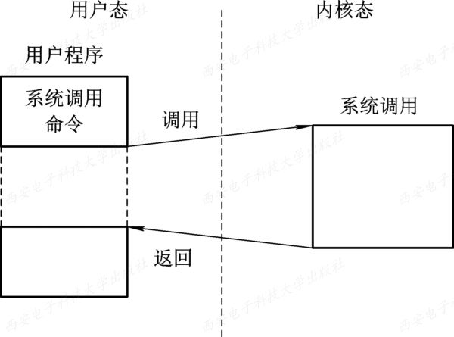
图6-20 系统调用的执行过程

Slide 5
2. 库函数 在C语言以及UNIX系统中，系统调用(如read)与各系统调用所使用的库函数(如read)之间几乎是一一对应的。 而微软定义了一套过程，称为Win32 API的应用程序接口，该接口与实际的系统调用并不一一对应。 用户程序通过调用对应的库函数使用系统调用，这些库函数与调用程序连接在一起，被嵌入在运行时装入内存的二进制程序中。

Slide 6
6.6.2 假脱机(Spooling)系统 1. 假脱机技术 在20世纪50年代，利用专门的外围控制机，先将低速I/O设备上的数据传送到高速磁盘上，或者相反。这样当处理机需要输入数据时，便可以直接从磁盘中读取数据，极大地提高了输入速度。反之亦然。
假脱机技术是用程序模拟外围控制器，达到上述效果的技术。

Slide 7
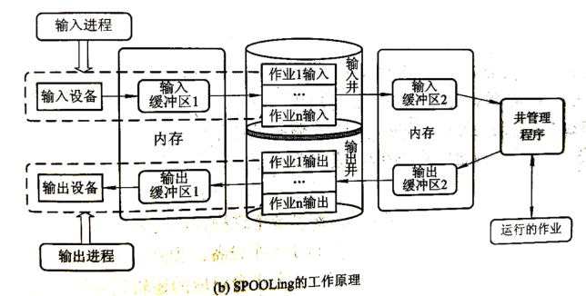
2．SPOOLing系统的组成

Slide 8
3. SPOOLing系统的特点
提高了I/O速度
将独占设别改造为共享设备
实现了虚拟设备功能

Slide 9
4．共享打印机
打印机是经常用到的输出设备，属于独占设备。利用假脱机技术可将它改造为一台可供多个用户共享的打印设备，从而提高设备的利用率。
假脱机打印系统主要有以下三部分： (1) 磁盘缓冲区。 (2) 打印缓冲区。 (3) 假脱机管理进程和假脱机打印进程。

Slide 10
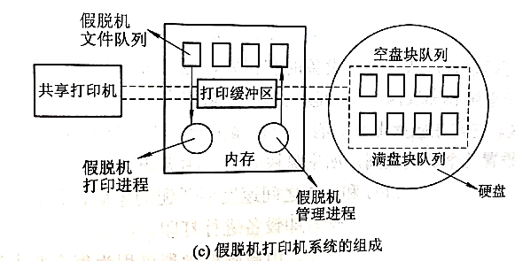

Slide 11
5. 守护进程
只设置一个守护进程，将请求进程需要打印额数据送入磁盘缓冲区，并将盘块地址返回给请求进程。
请求进程自己生成打印文件，并将其挂入假脱机文件队列。

Slide 12
6.7 缓 冲 管 理
6.7.1 缓冲的引入
(1) 缓和CPU与I/O设备间速度不匹配的矛盾。
减少对CPU的中断频率，放宽对CPU中断响应时间的限制。
提高CPU和I/O设备之间的并行性。
(2) 解决数据粒度不匹配的问题。
(3) 支持应用程序I/O的复制语义。

Slide 13
复制语义：应用程序通过write系统调用将内存缓冲写入磁盘，再write被执行前，内存缓冲内容可能会修改。当write被执行时，写入磁盘的应该是指令发出时的数据。为此需要把内存缓冲拷贝到内核缓冲中，为write传递的参数应该是内核缓冲地址而非用户缓冲。

Slide 14
6.7.2 单缓冲和双缓冲
1．单缓冲(Single Buffer)

Slide 15
2．双缓冲(Double Buffer)

Slide 17
6.7.3 循环缓冲
1．循环缓冲的组成

Slide 18
6.7.4 缓冲池
1．缓冲池的组成
对于既可用于输入又可用于输出的公用缓冲池，其中至少应含有以下三种类型的缓冲区:
① 空(闲)缓冲区；
② 装满输入数据的缓冲区；
③ 装满输出数据的缓冲区。

Slide 19
为了管理上的方便，可将相同类型的缓冲区链成一个队列，于是可形成以下三个队列:
(1) 空缓冲队列emq。这是由空缓冲区所链成的队列。其队首指针F(emq)和队尾指针L(emq)分别指向该队列的首缓冲区和尾缓冲区。
(2) 输入队列inq。这是由装满输入数据的缓冲区所链成的队列。其队首指针F(inq)和队尾指针L(inq)分别指向该队列的首缓冲区和尾缓冲区。

Slide 20
(3) 输出队列outq。这是由装满输出数据的缓冲区所链成的队列。其队首指针F(outq)和队尾指针L(outq)分别指向该队列的首缓冲区和尾缓冲区。
除了上述三个队列外，还应具有四种工作缓冲区：① 用于收容输入数据的工作缓冲区；② 用于提取输入数据的工作缓冲区；③ 用于收容输出数据的工作缓冲区；④ 用于提取输出数据的工作缓冲区。

Slide 22
缓冲与缓存：缓存（cache）是保存数据副本的高速存储区域。访问缓存比访问原数据更加快速有效。缓冲与缓存区别在于缓冲可以保存数据的唯一副本，而缓存提供了一个位于其它地方的更快副本。

Slide 23
6.8 磁盘存储器的管理
6.8.1 磁盘性能简述
1．数据的组织和格式

Slide 24
格式化后的磁盘：

Slide 25
2．磁盘的类型
对磁盘，可以从不同的角度进行分类。最常见的有：将磁盘分成硬盘和软盘、单片盘和多片盘、固定头磁盘和活动头(移动头)磁盘等。

Slide 26
3．磁盘访问时间
1) 寻道时间T_{s}
这是指把磁臂(磁头)移动到指定磁道上所经历的时间。该时间是启动磁臂的时间s与磁头移动n条磁道所花费的时间之和，即
T_{s} = m ×n +s
其中，m是一常数，与磁盘驱动器的速度有关。对于一般磁盘，m=0.2；对于高速磁盘，m≤0.1，磁臂的启动时间约为2 ms。这样，对于一般的温盘，其寻道时间将随寻道距离的增加而增大，大体上是5～30 ms。
Notes:
10ms左右

Slide 27
2) 旋转延迟时间T_{τ}
这是指定扇区移动到磁头下面所经历的时间。不同的磁盘类型中，旋转速度至少相差一个数量级，如软盘为300 r/min，硬盘一般为7200～15 000 r/min，甚至更高。对于磁盘旋转延迟时间而言，如硬盘，旋转速度为15 000 r/min，每转需时4 ms，平均旋转延迟时间T_{τ}为2 ms；而软盘，其旋转速度为 300 r/min或600 r/min，这样，平均T_{τ}为50～100 ms。

Slide 28
3) 传输时间T_{t}
这是指把数据从磁盘读出或向磁盘写入数据所经历的时间。T_{t}的大小与每次所读/写的字节数b和旋转速度有关:
其中，r为磁盘每秒钟的转数；N为一条磁道上的字节数，当一次读/写的字节数相当于半条磁道上的字节数时，T_{t}与T_{τ}相同。因此，可将访问时间T_{a}表示为

Slide 29
6.8.2 磁盘调度
1．先来先服务(FCFS，First Come First Served)

Slide 30
2．最短寻道时间优先(SSTF，Shortest Seek Time First)

Slide 31
3．扫描(SCAN)算法-LOOK
Notes:
在《操作系统概念》中为LOOK

Slide 32
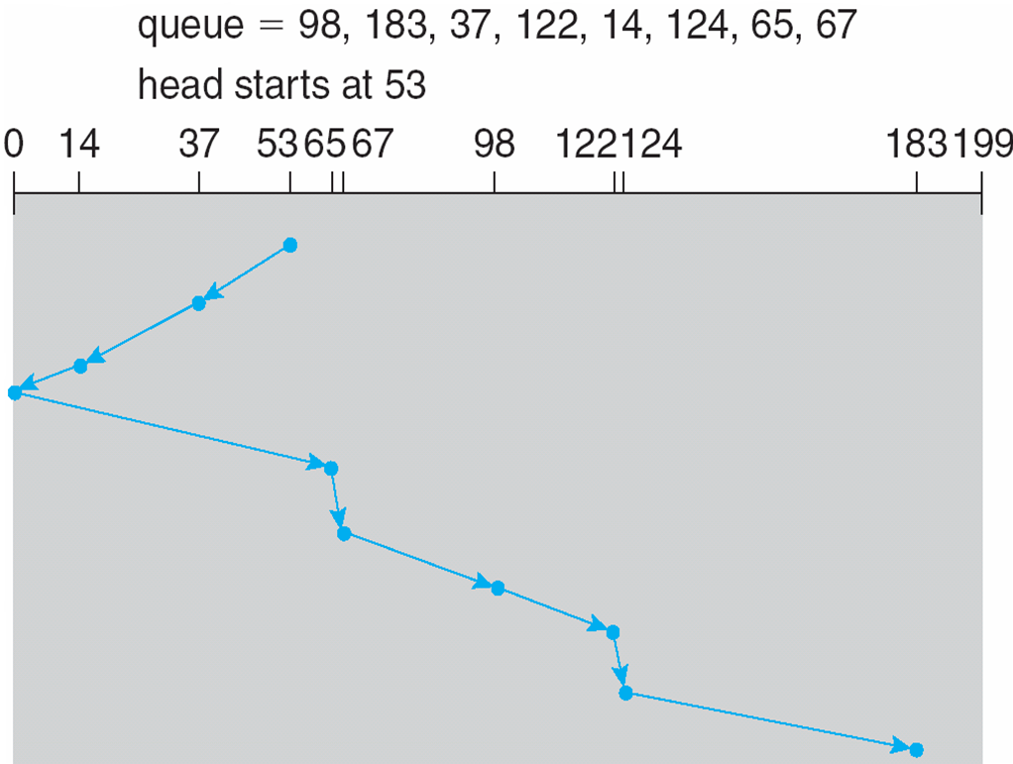
LOOK移动到最内层（最外层）磁道：
Notes:
《操作系统概念》

Slide 33
4．循环扫描(CSCAN)算法-CLOOK
Notes:
在《操作系统概念》中为CLOOK

Slide 34
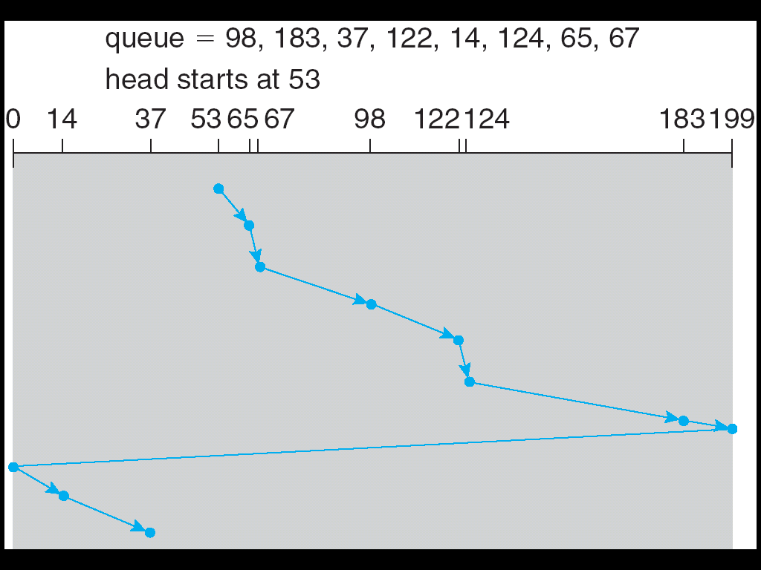
CLOOK移动到最内层/最外层磁道：

Slide 35
5．NStepSCAN和FSCAN调度算法
1) NStepSCAN算法
在SSTF、 SCAN及CSCAN几种调度算法中，都可能会出现磁臂停留在某处不动的情况，例如，有一个或几个进程对某一磁道有较高的访问频率，即这个(些)进程反复请求对某一磁道的I/O操作，从而垄断了整个磁盘设备。我们把这一现象称为“磁臂粘着”(Armstickiness)。 在高密度磁盘上容易出现此情况。N步SCAN算法是将磁盘请求队列分成若干个长度为N的子队列，磁盘调度将按FCFS算法依次处理这些子队列。

Slide 36
而每处理一个队列时又是按SCAN算法，对一个队列处理完后，再处理其他队列。当正在处理某子队列时，如果又出现新的磁盘I/O请求，便将新请求进程放入其他队列，这样就可避免出现粘着现象。当N值取得很大时，会使N步扫描法的性能接近于SCAN算法的性能；当N=1时，N步SCAN算法便蜕化为FCFS算法。

Slide 37
2) FSCAN算法
FSCAN算法实质上是N步SCAN算法的简化，即FSCAN只将磁盘请求队列分成两个子队列。一个是由当前所有请求磁盘I/O的进程形成的队列，由磁盘调度按SCAN算法进行处理。在扫描期间，将新出现的所有请求磁盘I/O的进程，放入另一个等待处理的请求队列。这样，所有的新请求都将被推迟到下一次扫描时处理。

Slide 38
固态磁盘SSD（新大纲）
由于没有移动部件，会更加可靠；没有寻道时间和延迟速度也更快。
和传统机械磁盘比：价格更贵、寿命短。
由于没有磁头，磁盘调度算法起不到优化磁盘性能的作用。

Slide 39
存储区域网络（补充）

